Slide 1
MODIFICATORIA DEL TRAZADO VIAL DE LOS PASAJES: “ 0 -1-2-3-5-7-8-10-11-12-13-14 -15 -16-16A -17-18-20 -22 – 23 -24 -30 -31 – 33 -34-37 – S/N ” “CALLES: “3 - 4” DEL BARRIO MANUELITA SAENZ, PARROQUIA LA ECUATORIANA.

Slide 2
ANTECEDENTES:
Mediante oficio ingresado con número de trámite MDMQ-AZQ-20149165-463 del 23 de septiembre de 2015 la Sra. Irma Benavides, en calidad de Presidente del barrio “MANUELITA SAENZ” adjunta copia del archivo digital del levantamiento topográfico de las vías del barrio y solicita la modificatoria de la sección de las mismas.
La Administración Quitumbe considera que es necesario iniciar los trámites para modificar las vías que en la actualidad se encuentra aperturada en tierra y otras se encuentran adoquinadas, las misma que consta en el plano aprobado del Barrio “Manuelita Sáenz” mediante Ordenanza N°3051 de fecha Sep/1993.

Slide 3
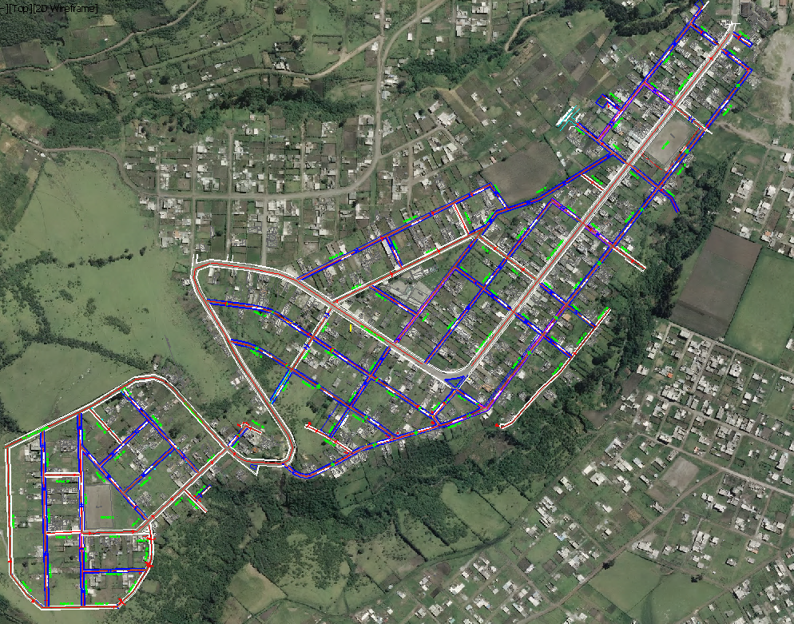

Slide 4
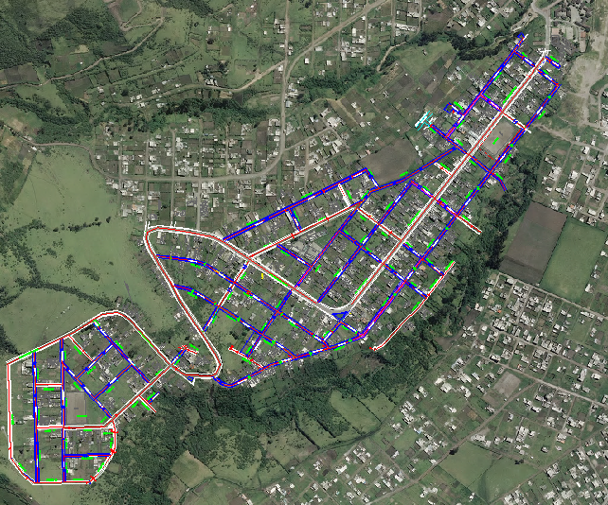

Slide 5
PASAJES : “ 24 (O14)– 22 – 16 – 17 – 18 – 3 – 13 – 12 – 5 – 1 - 16A ”

Slide 6
PASAJES : “ 24 – 22 – 16 – 17 – 18 – 3 – 13 – 12 – 5 – 1 - 16A ”
SECCIÓN TRANSVERSAL TOTAL: 8.00 m
CALZADA: 6.00 m
ACERA LADO ESTE: 1.00 m
ACERA LADO OESTE: 1.00 m

Slide 11
ANEXO FOTOGRÁFICO

Slide 12
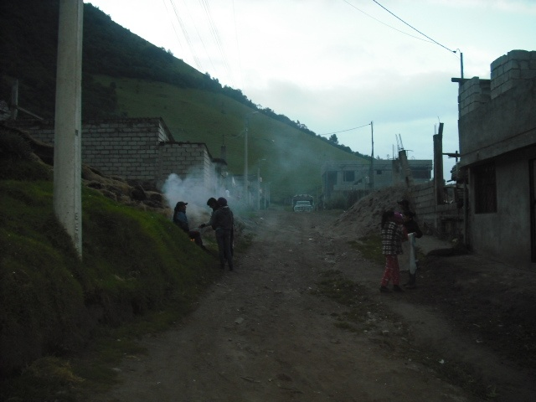
NOMBRE DE LA CALLE: | PASAJE 24
DIMENSION ANTERIOR EN PLANO : | 6.00 m
DIMENSION ACTUAL: | 8.00 m
TRAMO REFORMADO: | TODO EL PASAJE

Slide 13
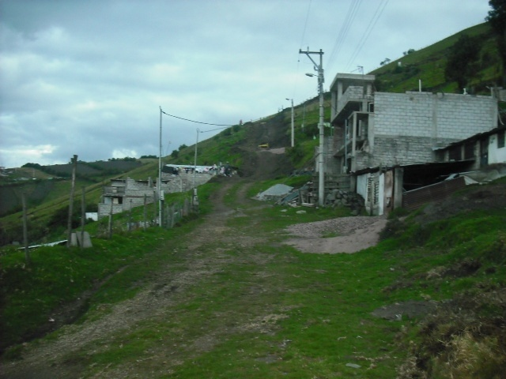
NOMBRE DE LA CALLE: | PASAJE 24
DIMENSION ANTERIOR EN PLANO : | 6.00 m
DIMENSION ACTUAL: | 8.00 m
TRAMO REFORMADO: | TODO EL PASAJE

Slide 14
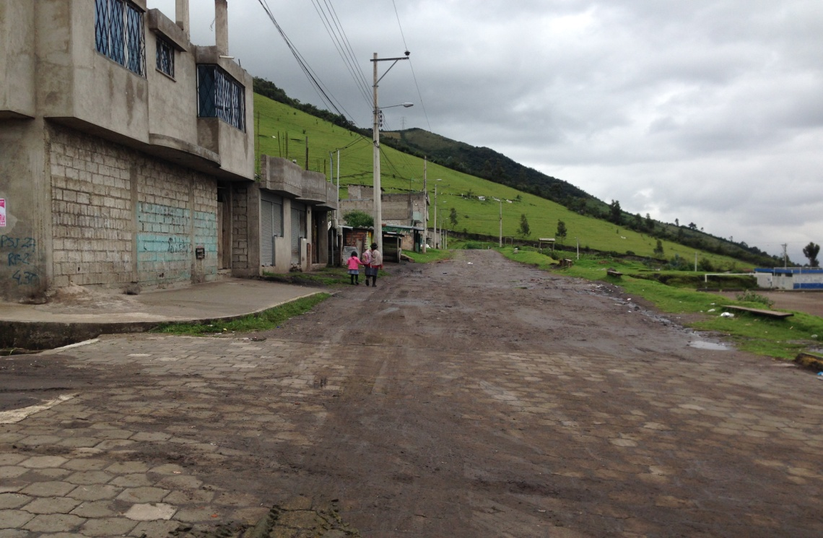
NOMBRE DE LA CALLE: | CALLE 4
DIMENSION ANTERIOR EN PLANO : | 10.00 m
DIMENSION ACTUAL: | 8.00 m
TRAMO REFORMADO: | TODA LA CALLE

Slide 15
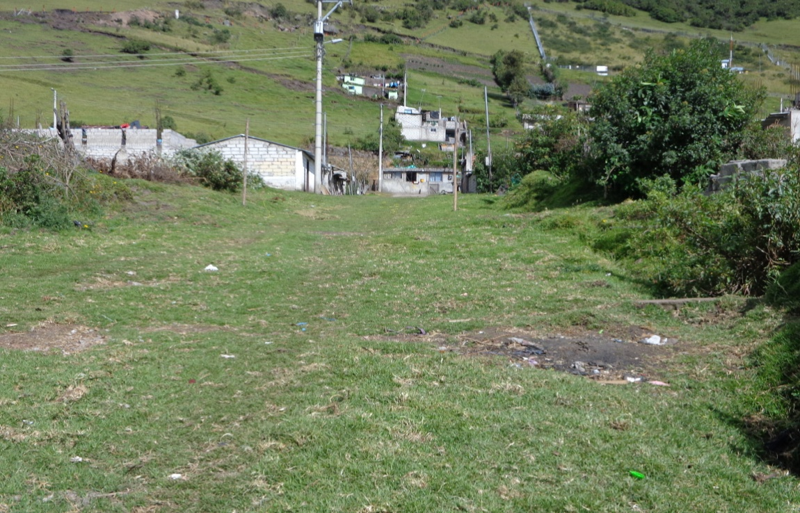
NOMBRE DE LA CALLE: | S/N
DIMENSION ANTERIOR EN PLANO : | 6.00 m
DIMENSION ACTUAL: | 7.00 m
TRAMO REFORMADO: | TODO EL PASAJE

Slide 16
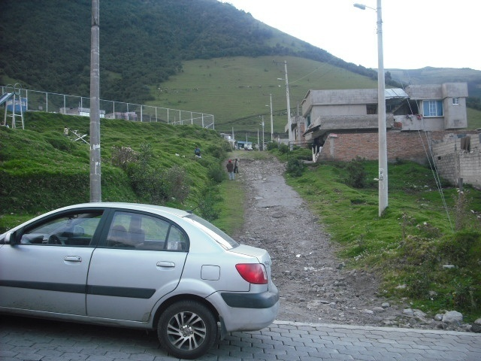
NOMBRE DE LA CALLE: | PASAJE 22
DIMENSION ANTERIOR EN PLANO : | 6.00 m
DIMENSION ACTUAL: | 8.00 m
TRAMO REFORMADO: | TODO EL PASAJE

Slide 17
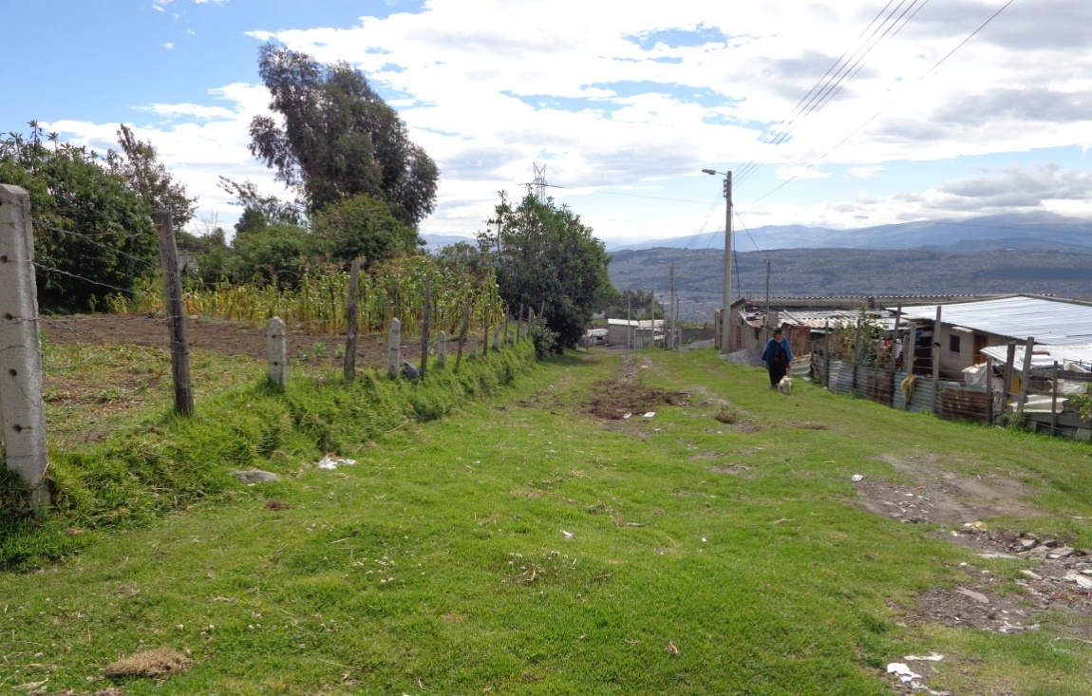
NOMBRE DE LA CALLE: | PASAJE 30
DIMENSION ANTERIOR EN PLANO : | 6.00 m
DIMENSION ACTUAL: | 7.00 m
TRAMO REFORMADO: | TODO EL PASAJE

Slide 18
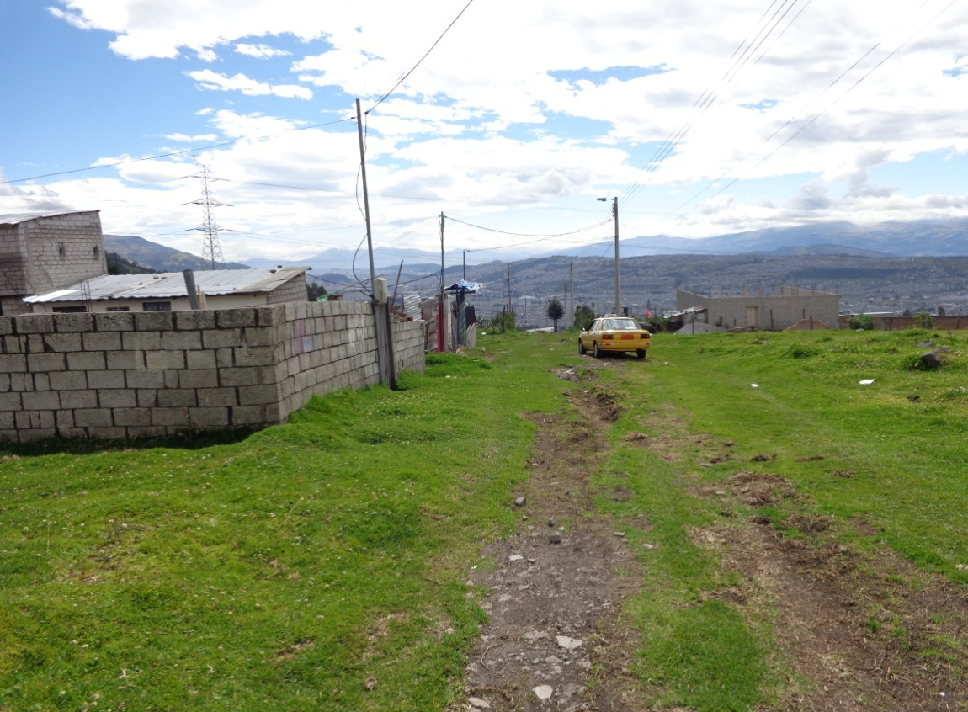
NOMBRE DE LA CALLE: | PASAJE 31
DIMENSION ANTERIOR EN PLANO : | 6.00 m
DIMENSION ACTUAL: | 7.00 m
TRAMO REFORMADO: | TODO EL PASAJE

Slide 19
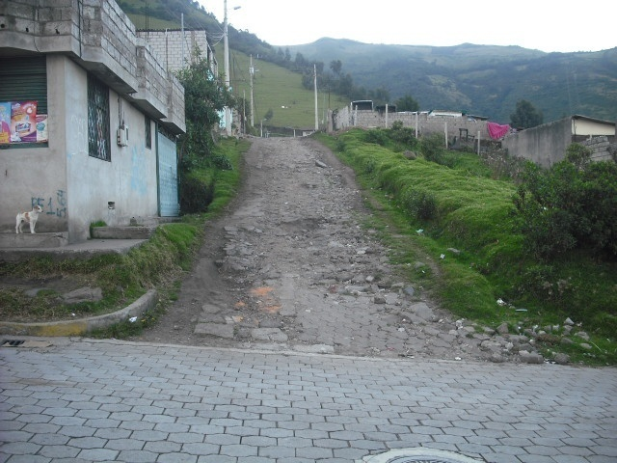
NOMBRE DE LA CALLE: | PASAJE 20
DIMENSION ANTERIOR EN PLANO : | 6.00 m
DIMENSION ACTUAL: | 7.00 m
TRAMO REFORMADO: | TODO EL PASAJE - DESDE LA ABS 0+000 HASTA LA ABS 0+16.50 SE PROYECTA UNA ESCALINATA

Slide 20
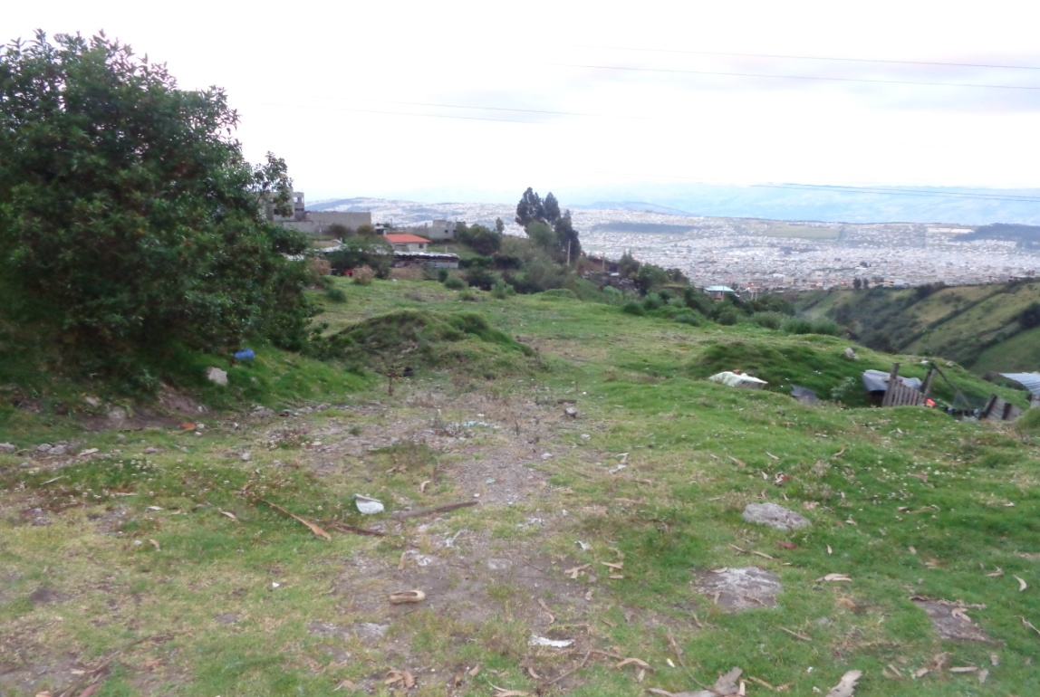
NOMBRE DE LA CALLE: | PASAJE 37
DIMENSION ANTERIOR EN PLANO : | 2.00 m
DIMENSION ACTUAL: | 4.00 m
TRAMO REFORMADO: | TODO EL PASAJE

Slide 21
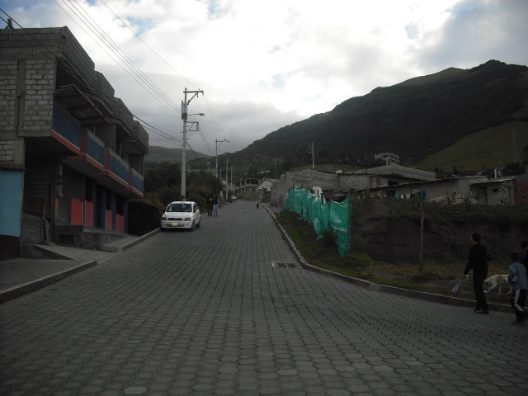
NOMBRE DE LA CALLE: | PASAJE 16
DIMENSION ANTERIOR EN PLANO : | 6.00 m
DIMENSION ACTUAL: | 8.00 m
TRAMO REFORMADO: | TODO EL PASAJE

Slide 22
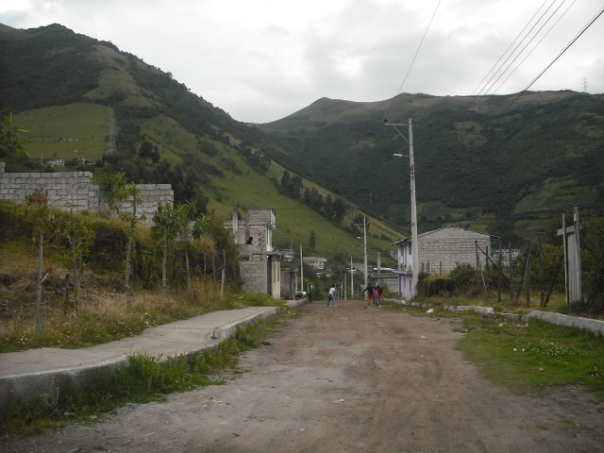

Slide 23
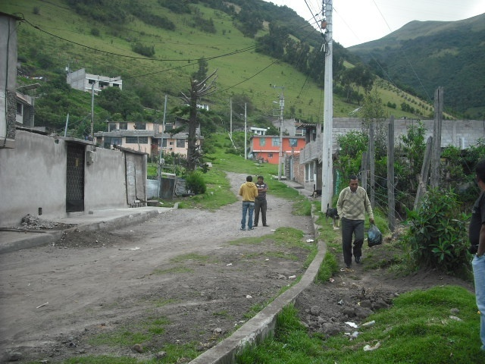
NOMBRE DE LA CALLE: | PASAJE 17
DIMENSION ANTERIOR EN PLANO : | 6.00 m
DIMENSION ACTUAL: | 8.00 m
TRAMO REFORMADO: | TODO EL PASAJE

Slide 24
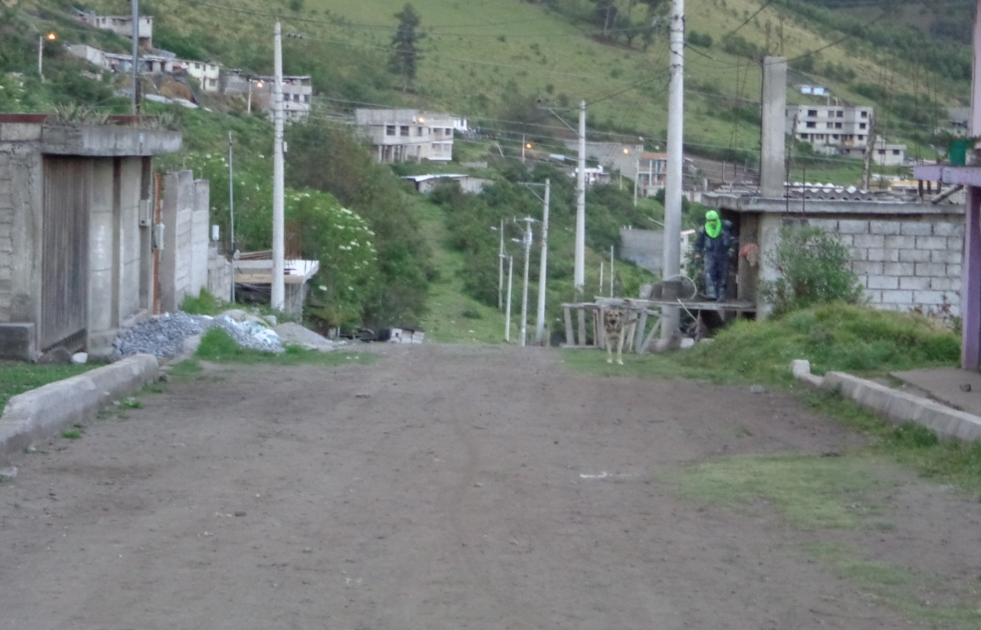
NOMBRE DE LA CALLE: | PASAJE 18
DIMENSION ANTERIOR EN PLANO : | 6.00 m
DIMENSION ACTUAL: | 8.00 m
TRAMO REFORMADO: | TODO EL PASAJE

Slide 25
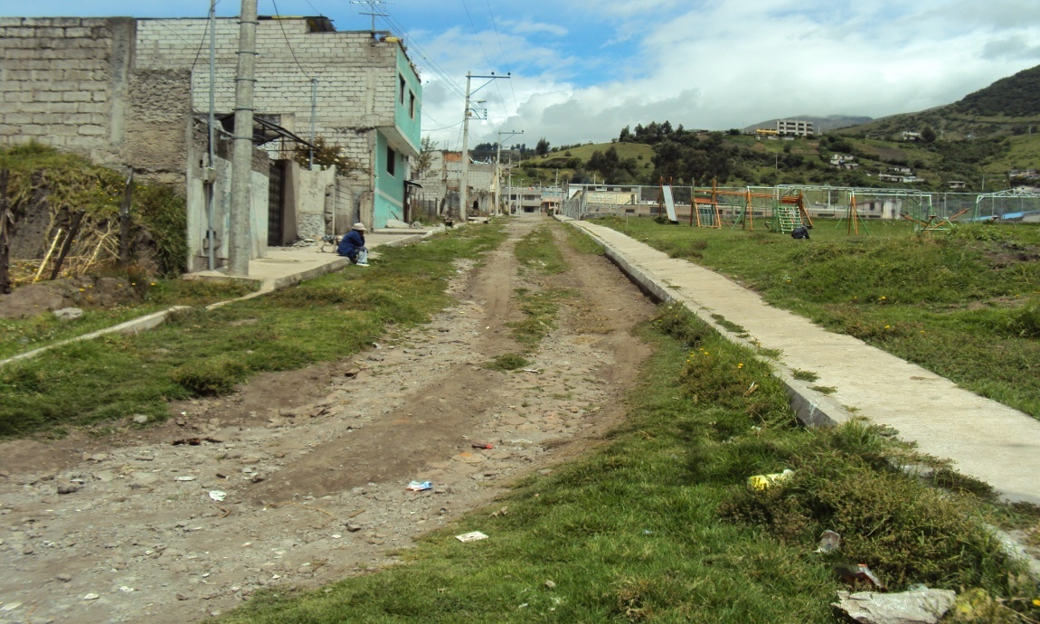
NOMBRE DE LA CALLE: |  | PASAJE 15
DIMENSION ANTERIOR EN PLANO : |  | 6.00 m
DIMENSION ACTUAL: |  | 7.00 m
TRAMO REFORMADO: |  | TODA LA CALLE - DESDE LA CALLE 18 HASTA EL PASAJE 19 PROYECCION DE ESCALINATA

Slide 26
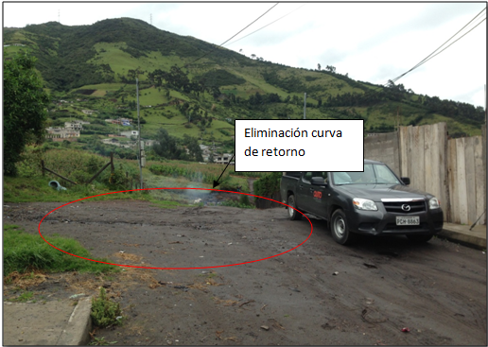
NOMBRE DE LA CALLE: | PASAJE 3
DIMENSION ANTERIOR EN PLANO : | 6.00
DIMENSION ACTUAL: | 8.00
TRAMO REFORMADO: | TODO EL PASAJE

Slide 27
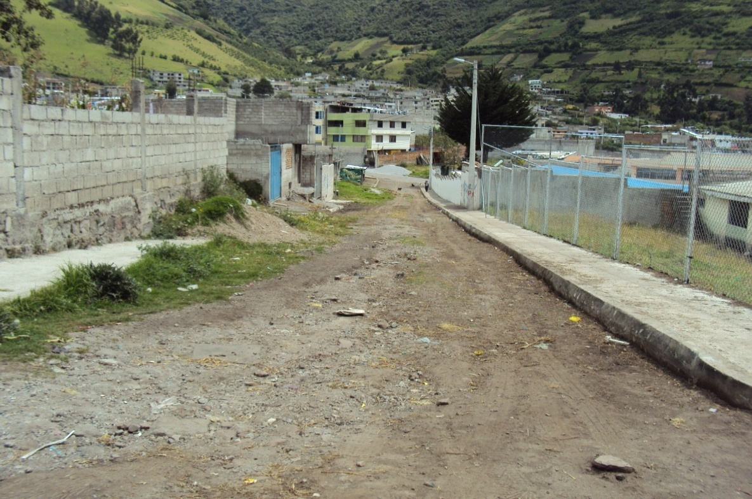
NOMBRE DE LA CALLE: | PASAJE 11
DIMENSION ANTERIOR EN PLANO : | 6.00 m
DIMENSION ACTUAL: | 7.00 m
TRAMO REFORMADO: | TODO EL PASAJE

Slide 28
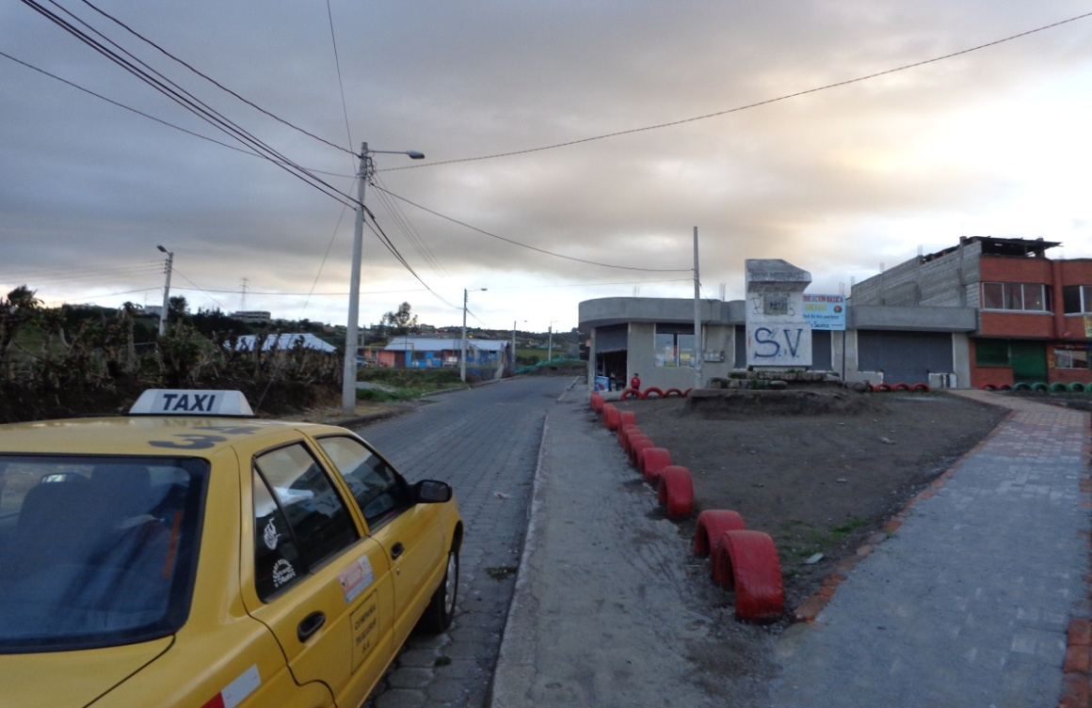
NOMBRE DE LA CALLE: | PASAJE 13
DIMENSION ANTERIOR EN PLANO : | 6.00 m
DIMENSION ACTUAL: | 8.00 m
TRAMO REFORMADO: | TODO EL PASAJE

Slide 29
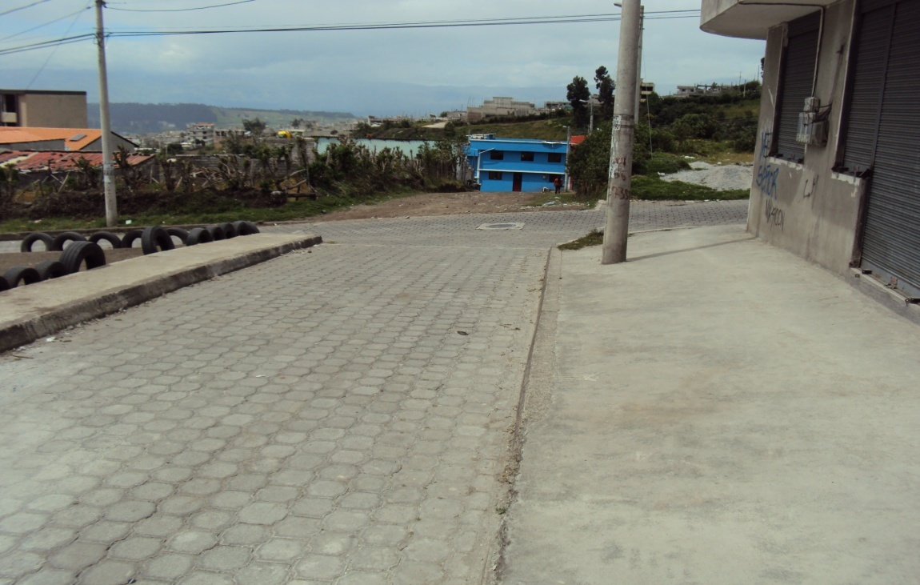
NOMBRE DE LA CALLE: | PASAJE 12
DIMENSION ANTERIOR EN PLANO : | 6.00 m
DIMENSION ACTUAL: | 8.00 m
TRAMO REFORMADO: | TODO EL PASAJE

Slide 30
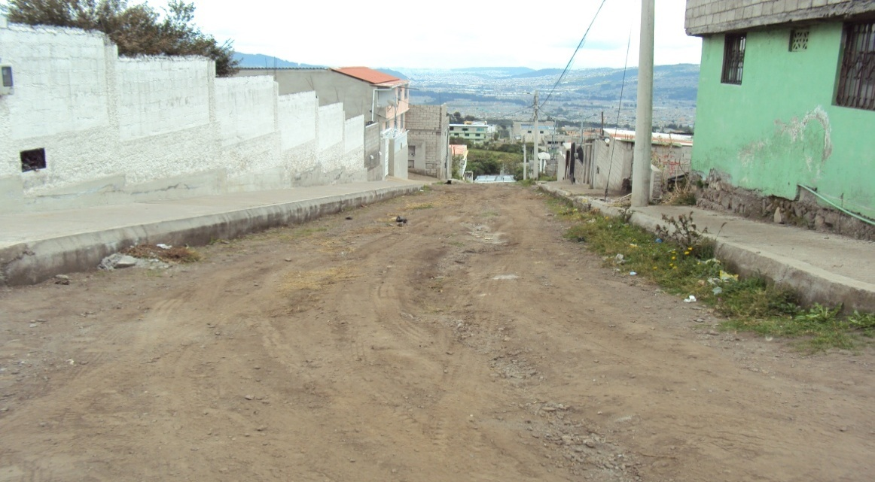
NOMBRE DE LA CALLE: | PASAJE 14
DIMENSION ANTERIOR EN PLANO : | 6.00 m
DIMENSION ACTUAL: | 7.00 m
TRAMO REFORMADO: | DESDE LA AV.PRINCIPAL MANUELITA SAENZ HASTA EL PASAJE 5

Slide 31
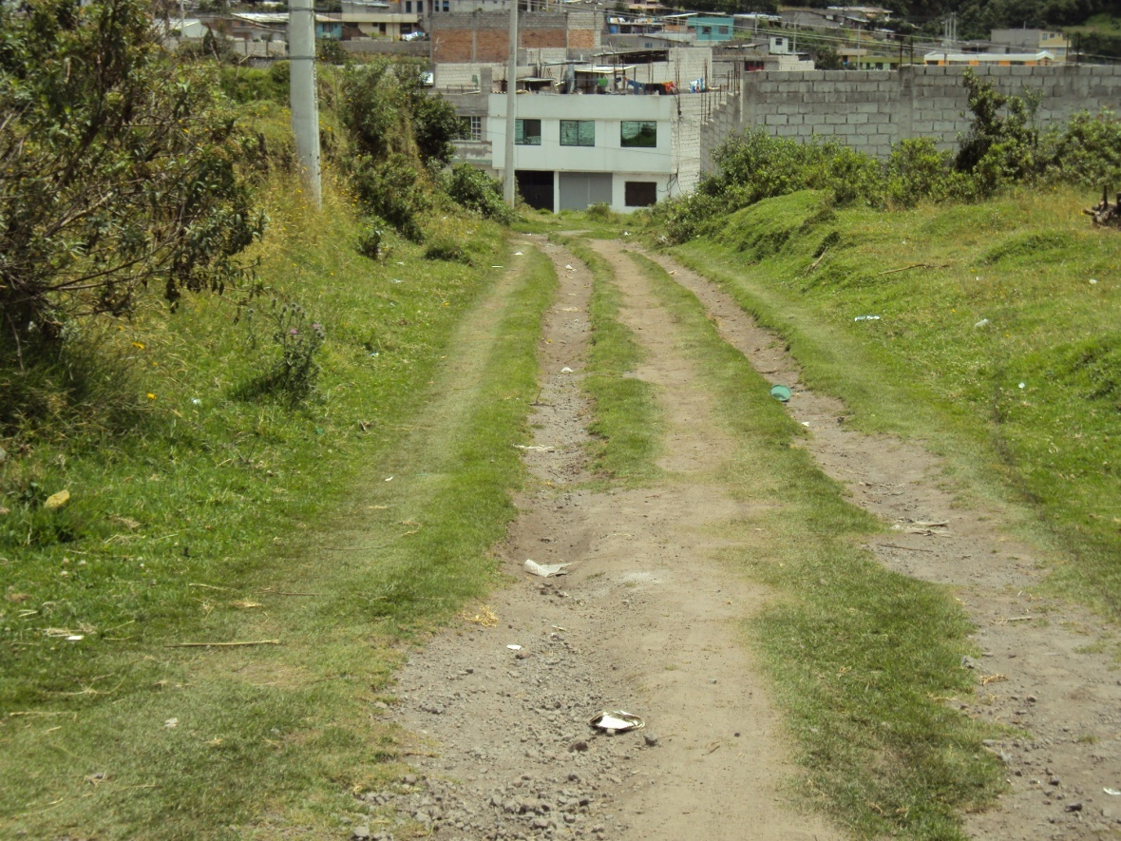
NOMBRE DE LA CALLE: | PASAJE 8
DIMENSION ANTERIOR EN PLANO : | 6.00 m
DIMENSION ACTUAL: | 7.00 m
TRAMO REFORMADO: | TODO EL PASAJE

Slide 32
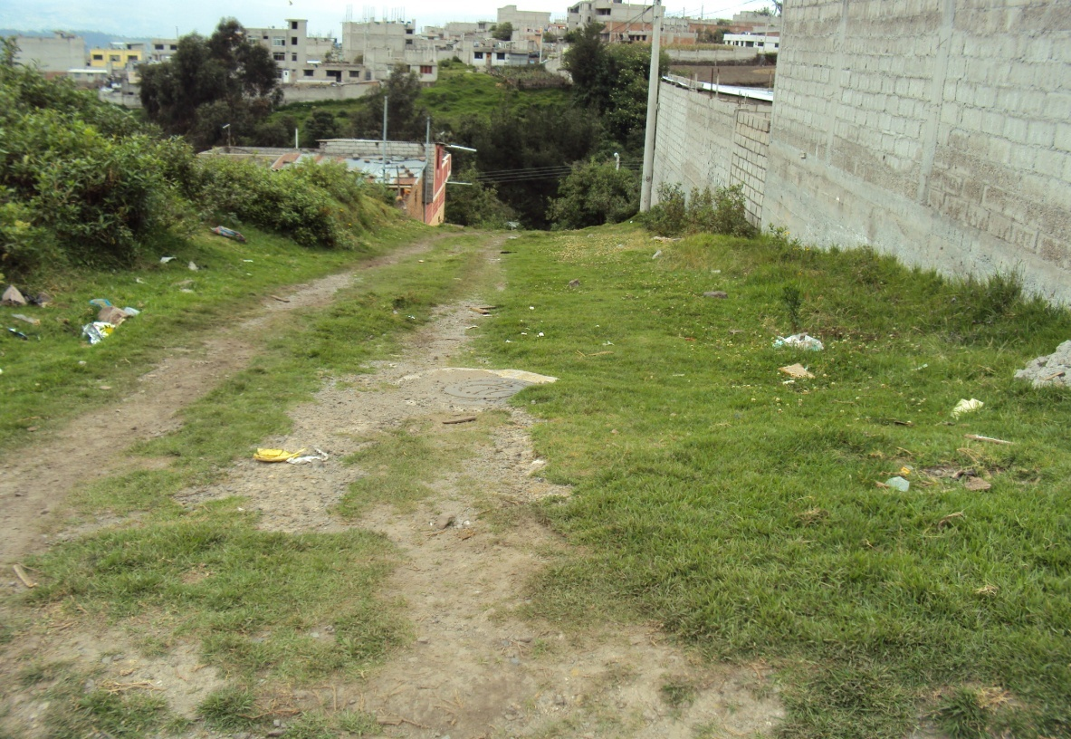
NOMBRE DE LA CALLE: | PASAJE 7
DIMENSION ANTERIOR EN PLANO : | 6.00 m
DIMENSION ACTUAL: | 7.00 m
TRAMO REFORMADO: | TODO EL PASAJE

Slide 33
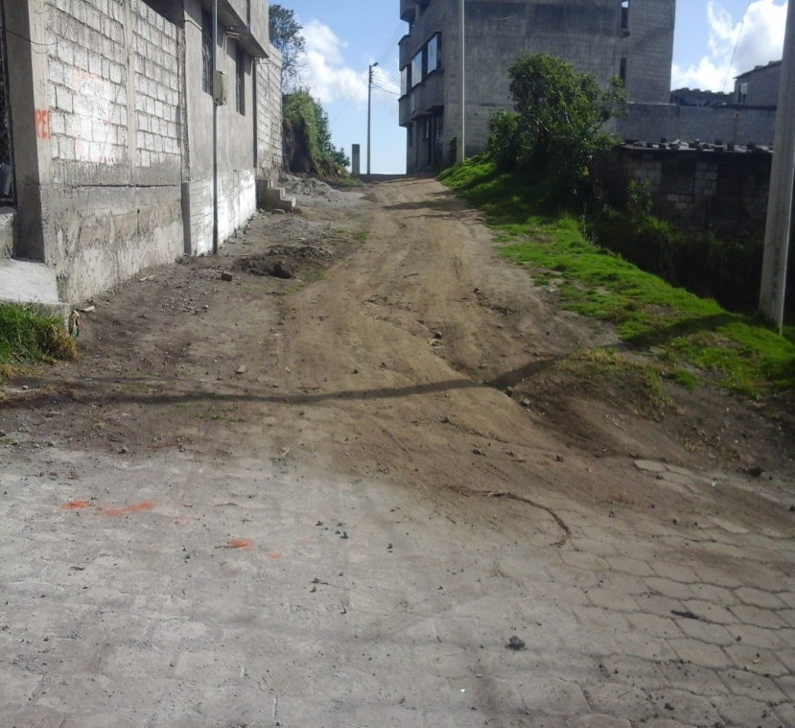
NOMBRE DE LA CALLE: | PASAJE 5
DIMENSION ANTERIOR EN PLANO : | 6.00 m
DIMENSION ACTUAL: | 8.00 m
TRAMO REFORMADO: | DESDE LA AV.MANUELITA SAENZ HASTA INICIO DEL PASAJE 35

